Slide 1

2. Výstup, reálná čísla
BI-EP1
Efektivní programování 1
ZS 2024/2025
Ing. Martin Kačer, Ph.D.
© 2024 Martin Kačer
Katedra teoretické informatiky
Fakulta informačních technologií
České vysoké učení technické v Praze

Slide 2
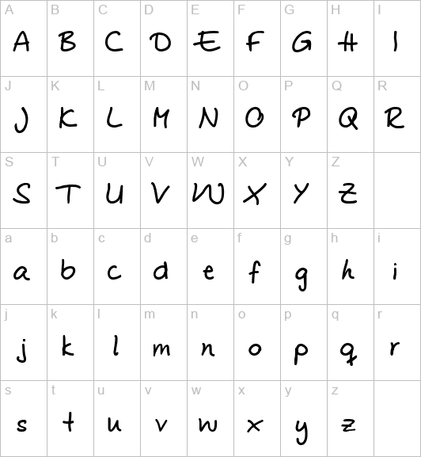
Formátování výstupu

Slide 3
Desetinná čísla
Daný počet desetinných míst
Zaokrouhlování (dle požadavků)
  3.1415926535
  3.14
  3.142
  42
  42.000

Slide 4
Reálná čísla – C
printf
printf(“%f”, pi); | 3.141593
printf(“%.2f”, pi); | 3.14
printf(“%0.3f”, pi); | 3.142
printf(“%.3f”, 0.25); | 0.250
printf(“%8.3f”, 0.25); | 0.250
printf(“%08.3f”, 0.25); | 0000.250

Slide 5
Reálná čísla – C++
cout
  Manipulátor
  cout << setprecision(N) << num;
<< std::setprecision(6) | 3.141593
<< std::setprecision(2) | 3.14
<< std::setprecision(3) | 3.142
<< std::setw(8) | 0.250
<< setw(8) << setfill(‘0’); | 0000.250

Slide 6
Reálná čísla – Java
java.text.*
MessageFormat, NumberFormat, DecimalFormat
out.println(new DecimalFormat("0").format(pi));
println(pi); | 3.141592653589793
DecimalFormat(“0”); | 3
DecimalFormat(“0.000”); | 3.142
DecimalFormat(“000.000”); | 003.142
DecimalFormat(“###.###”); | 3.142
DecimalFormat(“0.000”); | 42.250
DecimalFormat(“#.###”); | 42.25

Slide 7
Výstupní věta s čísly
Doplnění hodnot do výstupní věty
C / C++
printf(“Strazny ujde %d kroku.\n”, cnt);
printf(“Prumer kruhu je %.3f cm.\n”, diam);
System.out.println(“Strazny ujde ”
+ cnt + “ kroku.”);
System.out.println(“Prumer kruhu je ”
+ NUMFORMAT.format(diam) + “ cm.”);

Slide 8
Složitější formátování
Požadavky na přesné rozmístění
  mezery, ASCII-art apod.
$
$$$$$ ############
$$ $ $$ # B #
$$ $ # ### # # 2 2 2
$$$$$ # #X #--# c = a + b
$ $$ # ###### #
$$ $ $$ # A # 00#
$$$$$ ############
$

Slide 9
Složitější formátování
Požadavky na přesné rozmístění
  Většinou se vyplatí zapisovat do pole
char map[20][61];
for (r = 0; r < 20; ++r) {
for (c = 0; c < 60; ++c)
map[r][c] = ‘ ’;
map[r][60] = ‘\0’;
}
while(...)
map[i][j] = ‘-’;
map[i+1][j] = ‘|’;
C / C++

Slide 10
Složitější formátování
Požadavky na přesné rozmístění
  Pole pak vypíšeme celé najednou
char map[20][60];
. . .
for (r = 0; r < 20; ++r)
printf(“%s\n”, map[r]);
C / C++
char ch[][] = new char[20][30];
. . .
for (int i = 0; i < 20; ++i)
System.out.println(ch[i]);

Slide 11

Interaktivní úlohy

Slide 12
Interaktivní úloha
Nepoužívá soubor
Komunikuje s programem
Střídání vstupu a výstupu

Slide 13
Interaktivní úloha – příklad
Hádání čísel
Úkolem je uhodnout číslo 1-1000000
Program vypíše na výstup číslo
Na vstupu se objeví informace,
zda je větší nebo menší
Maximálně 25 pokusů

Slide 14
Interaktivní úloha – řešení
Hádání čísel
Řešení:
Samozřejmě binární půlení
Nebojte se implementace…

Slide 15
Interaktivní úlohy – specifika
Existence bufferů
Výstup
  Po každém výstupu volat flush
  Knihovny často dělají automaticky,
  ale bezpečnější je na to nespoléhat

Slide 16
Interaktivní úlohy – specifika
Vstup – vzniká postupně
  Nečíst (ani nezkoušet) víc, než existuje
OK:
  cin >> str
  scanf("%d", &n)
  BufferedReader.readLine()
Špatně:
  scanf("%d\n", &n)
  scanf("%d ", &n)

Slide 17
Interaktivní úloha – řešení
int l = 1, r = 1000000;
while (l != r) {
int mid = (l + r + 1) / 2;
printf("%d\n", mid);
fflush(stdout);
char response[3];
scanf("%s", response);
if (strcmp(response, "<") == 0)
r = mid - 1;
else
l = mid;
}
printf("! %d\n", l);
fflush(stdout);

Slide 18
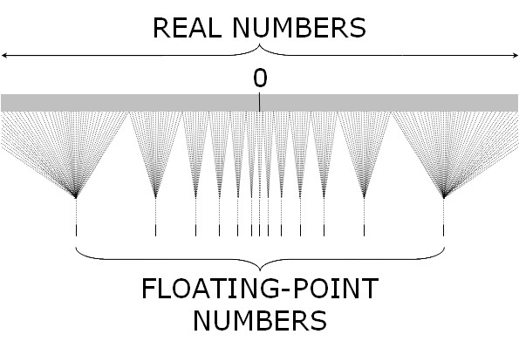
Reálná aritmetika

Slide 19
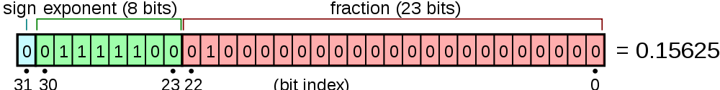
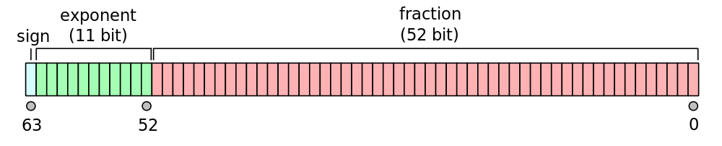
Reálná čísla
Reprezentace: mantisa + exponent
  Umožňuje velký rozsah
  Rozlišuje jen určitý počet „platných číslic“
Image from Wikipedia
Image from Wikipedia

Slide 20
Reálná čísla
Reprezentace: mantisa + exponent
Důsledky:
314159265358979000000000000000000000000 – OK
0,00000000000000000000000314159265358979 – OK
… ale při součtu se přesnost ztratí!

Slide 21
Reálná čísla – nepřesnosti
Čísla jsou nepřesná sama o sobě
  Ne každé reálné číslo jde uložit
  Jen racionální a ještě ne všechna
  … včetně těch s konečným des. rozvojem
  0,125 desítkově → 0,001 binárně
  0,2 desítkově → 0,001100110011… binárně

Slide 22
Nepřesnosti – kdy vadí?
Při výpisu se zaokrouhlí => nevadí
Kdy nám nepřesnosti budou vadit??
Při operacích se chyby „nabalují“
  Záleží na okolnostech (příklad s odrazy)
  Nutno na to pamatovat
Ale to není vše … kdy to ještě vadí?

Slide 23
Nepřesnosti – kdy vadí?
„I malá nepřesnost může způsobit velké následky …“
  Kdy?
Rychle rostoucí funkce (zejm. do ∞)
  Tangens, 1/x
Nespojité funkce
  Porovnání

Slide 24
Porovnávání reálných čísel
Co vypíše následující kód?
double x;
for (x = 0.0; x != 1.0; x += 0.1) {
printf("%f\n", x);
}
double x;
for (x = 0.0; x < 1.0; x += 0.02) {
printf("%f\n", x);
}

Slide 25
Porovnávání reálných čísel
PAMATUJTE: Desetinná čísla jsou nepřesná!!!
double x;
for (x = 0.0;
x < 1.0;
x += 0.1) {
printf("%f\n", x);
}
0.000000
0.100000
0.200000
0.300000
0.400000
0.500000
0.600000
0.700000
0.800000
0.900000
1.000000

Slide 26
Porovnávání reálných čísel
PAMATUJTE: Desetinná čísla jsou nepřesná!!!
double x;
for (x = 0.0;
x <= 1.0;
x += 0.02) {
printf("%f\n", x);
}
. . .
0.860000
0.880000
0.900000
0.920000
0.940000
0.960000
0.980000

Slide 27
Reálná čísla – příklad
Zjistěte, zda je bod [X,Y] uvnitř kruhu o poloměru R
if (sqrt(x*x + y*y) <= r)
Odmocnina je zbytečně pomalá a nepřesná
if (x*x + y*y <= r*r)
Lepší
Funguje i pro celá čísla
… ale vlastně JEN pro celá čísla

Slide 28

Reálná čísla – příklad
if (x*x + y*y <= r*r)
Nevhodné kvůli nepřesnostem reálných čísel
  Bod ležící na kružnici testem projít může a nemusí
static final EPS = 1E-8;
if (x*x + y*y < r*r + EPS)
/* včetně kružnice */
if (x*x + y*y < r*r - EPS)
/* vyjma kružnice */

Slide 29
„Magické epsilon“
Vždy používejte pro porovnávání!
  Pokud existuje rozdíl mezi < a <=
  Na úplnou rovnost
Jak epsilon vybrat?
  Dostatečně velké, aby pomohlo
  Dostatečně malé, aby nevadilo
  ➔ o několik řádů menší než hodnoty
if ( abs(a-b) < EPS )

Slide 30
Epsilon
Co když neznáme rozsah hodnot?
  Relativní epsilon
Co je na tomhle špatně?
  Problém blízko nuly
    b nebo obě (a<0 && b>0 => false)
  Není symetrické!
if (Math.abs((a-b)/b) < EPS) . . .

Slide 31
Epsilon
Situace se nám komplikuje…
    http://floating-point-gui.de/errors/comparison/
float absA = Math.abs(a);
float absB = Math.abs(b);
float diff = Math.abs(a - b);
if (a == b) { // shortcut, handles infinities
return true;
} else if (a * b == 0) {
// a or b or both are zero
// relative error is not meaningful here
return diff < (epsilon * epsilon);
} else {
// use relative error
return diff / (absA + absB) < epsilon;
}

Slide 32
Porovnávání reálných čísel
„Úkrok stranou“
Norma IEEE 754 má další pozitivum:
  „Po sobě následující“ (co to znamená??) reálná čísla jsou bitově reprezentována stejně jako po sobě jdoucí celá čísla
C / C++
if (*(int*)&f1 < *(int*)&f2) . . .
if (f1 < f2) . . .

Slide 33
Porovnávání reálných čísel
=> Lze porovnat jako int
  Rovnost <=> neleží mezi více než X jiných
Ale pozor!
  speciální případy (NaN, největší číslo)
  přesnou délku (float – int, double – long)
C++
bool almostEquals(float A, float B) {
if (A == B) return true;
int intDiff = abs(*(int*)&A - *(int*)&B);
return (intDiff <= MAX_ERROR);
}

Slide 34
Porovnávání čísel – důsledky
To se nám to zkomplikovalo, že?
Praktické důsledky:
Double místo Float
Pokud záleží na rovnosti, musí být EPS
  Známe-li rozsahy čísel, může být pevné
    Naštěstí pro nás, v těchto úlohách většinou rozsahy známe…
  Neznáme-li rozsahy, je to složitější

Slide 35
Speciální hodnoty
Interpretace:
  Exponent: +127 („offsetový kód“)
    00 i FF je speciální (tj. použito -126 až +127)
  Mantisa: implicitní 1 na začátku
Image from Wikipedia

Slide 36
Speciální hodnoty
+0 / -0 (EXP=x00, M=0)
  Tisk
  Některé operace (1/x)
subnormal (EXP=x00, M≠0)
  není implicitní 1
  malá čísla blízká nule
  => postupná ztráta přesnosti

Slide 37
Speciální hodnoty
+∞ / -∞ (EXP=0xFF, M=0)
  Lze s nimi počítat
NaN (EXP=0xFF, M≠0)
  Nedefinováno / chyba atp.
  „tichý“ x „signalizační“

Slide 38
Když to potřebujeme přesně
Pevná desetinná čárka
  Např. peněžní částky (haléře místo korun)
    Pozor na rozsah!
    Čísla s vysokou přesností (Java: BigDecimal)
  Ukládány číslice (desítkové)
  Počítá se s nimi „jako ve škole“
  Rychlost, obzvlášť u dlouhých
  Chyba při nekonečném rozvoji (!)
Racionální čísla
Decimal floating point

Slide 39
Racionální čísla
Reprezentace: čitatel + jmenovatel
Operace
  Násobení a dělení – relativně snadné
  Porovnávání – víceméně také
    Pozor na rozsah
  Sčítání a odčítání – společný jmenovatel
    Jak?

Slide 40
Největší společný dělitel
Eukleidův algoritmus
gcd(U, V)
  V=0 => return U
  gcd(V, U mod V)
Složitost O(log v)

Slide 41
Decimal Floating Point
  IEEE 754-2008
Mantisa v desítkové soustavě
Úsporné mapování na bity
Pozor, tady už neplatí, že
větší číslo = větší reprezentace

Slide 42
Decimal Floating Point
Různé velikosti
  Kombinování bitů
IEEE 852 | Decimal32 | Decimal64 | Decimal128
Bity mantisa | 23,25 | 53,15 | 112,95
Bity exponent | 7,58 | 9,58 | 13,58
Max mantisa | 10⁷ – 1 | 10¹⁶ – 1 | 10³⁴ – 1
Min exponent | -95 | -383 | -6143
Max exponent | +96 | +384 | +6144

Slide 43
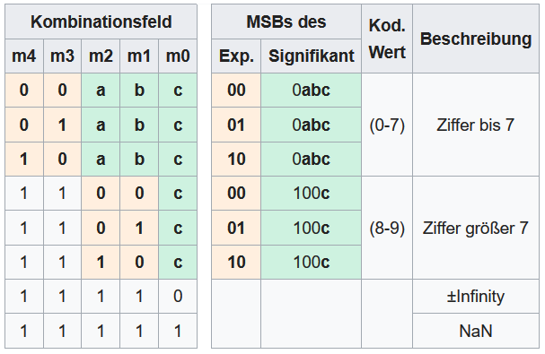
Decimal Floating Point
Kombinování bitů (from wikipedia.org)
Sign | Combination | Exponent continuation | Coefficient continuation
1 bit | 5 bits | 6 bits | 20 bits
S | mmmmm | xxxxxx | cccccccccccccccccccc

Slide 44
To je pro dnešek vše
Úlohy pro další týden:
  Jednoduché
  Už bodované
  Reálná čísla
  Formátování výstupu
  Interaktivní úloha
  Další (jak efektivně naprogramovat)

